Slide 1
44ª SEGUNDONA · CENTRO DE ESTUDOS DR. CERVANTES CAPOROSSI
Isquemia Mesentérica Crônica: Diagnóstico e Revascularização
Integração de sintomas, angiotomografia e gravidade para indicar revascularização endovascular ou aberta, com seleção anatômica e vigilância.
APRESENTAÇÃO
Beatriz Merlim Rodrigues Major (R2 – HGU)
ORIENTAÇÃO
Dr. Ângelo Lobato
PROGRAMA
PRM Cirurgia Geral — Hospital Santa Rosa e HGU / Hospital Santa Helena / Secretaria Municipal de Saúde
DATA E LOCAL
01 de fevereiro de 2027 · Cuiabá-MT
ARTIGO-BASE
Koelemay MJ et al. ESVS 2025 Clinical Practice Guidelines — mesenteric and renal arteries and veins. Eur J Vasc Endovasc Surg. 2025 [1]
Material didático — PRM Cirurgia Geral, 2027 · figuras originais de artigos em acesso aberto
1
Notes:
Bom dia a todos. Eu sou a Beatriz, R2 do HGU, e hoje a gente vai falar de isquemia mesentérica crônica, que eu vou chamar de IMC, com o foco que o programa pediu, que é juntar sintoma, angiotomografia e gravidade para decidir se revasculariza, por qual via e como seguir depois. O orientador é o Dr. Ângelo Lobato. A aula se apoia nas três diretrizes atuais: a da Sociedade Europeia de Cirurgia Vascular, a ESVS, de 2025, a da Society for Vascular Surgery, a SVS, de 2021, e a europeia multissocietária de 2020.
[Tempo acumulado alvo ao fim deste slide: ~0 min 25 s]

Slide 2
PERGUNTAS-BÚSSOLA
Quatro perguntas orientam a aula
1
Em paciente com dor pós-prandial e perda ponderal, quais achados permitem distinguir isquemia mesentérica causal de estenose incidental?
2
Como escolher entre stent endovascular, cirurgia aberta e estratégia híbrida conforme risco, anatomia e durabilidade?
Seções 2–4 · resposta na seção 7
Seção 5 · resposta na seção 7
3
Quando a doença sintomática de um único vaso, especialmente da artéria mesentérica superior, justifica revascularização?
4
Qual seguimento clínico e por imagem deve ser usado após revascularização, e como abordar reestenose?
Seção 4 · resposta na seção 7
Seção 6 · resposta na seção 7
Mensagem Estenose não é diagnóstico: a isquemia é.
Ref.: [1, 2, 4]
sumário
2
Notes:
A aula anda atrás de quatro perguntas, que são as perguntas-bússola do programa. [clique 1] A primeira é como separar a estenose que causa a dor da estenose que só apareceu no exame. [clique 2] A segunda é como escolher entre stent, cirurgia aberta e estratégia híbrida. [clique 3] A terceira é quando um vaso só, principalmente a artéria mesentérica superior, a AMS, justifica tratar. [clique 4] E a quarta é como seguir depois da revascularização e o que fazer com a reestenose. [clique 5] O fio condutor é esse: estenose não é diagnóstico, a isquemia é.
[Tempo acumulado alvo ao fim deste slide: ~1 min 10 s]

Slide 3
CASO DIDÁTICO · ABERTURA
Uma mulher que emagreceu por medo de comer: a estenose explica a dor?
Caso didático: dados das fontes, não paciente real
CASO DIDÁTICO · ABERTURA
PACIENTE
Mulher, 68 anos; tabagista, HAS, infarto prévio
Volta depois da imagem e no seguimento
DOR
Epigástrica 30 min após comer, por 1–2 h; há 7 meses
PESO
Come pouco por medo; perdeu 9 kg (14%)
ATÉ AQUI
EDA e colonoscopia normais
A estenose que vamos encontrar explica essa dor?
MENSAGEM
Dor pós-prandial + medo de comer + perda de peso: pensar em IMC.
Ref.: [1, 4]
sumário
3
Notes:
Vou amarrar a aula numa paciente didática, montada com dados das fontes. [clique 1] Mulher de 68 anos, tabagista, hipertensa, com infarto prévio, que há sete meses tem dor epigástrica meia hora depois de comer, por uma a duas horas. Passou a comer pouco por medo da dor e perdeu 9 kg, 14% do peso; endoscopia digestiva alta, a EDA, e colonoscopia normais [1, 4]. [clique 2] A pergunta é se a estenose que a gente vai achar explica essa dor. [clique 3] É caso didático, não paciente real, [clique 4] e ele volta depois da imagem e no seguimento. [clique 5] Dor pós-prandial, medo de comer e emagrecimento: pensar em IMC.
[Tempo acumulado alvo ao fim deste slide: ~1 min 55 s]

Slide 4
SUMÁRIO
Sumário
1
Anatomia e fisiopatologia
5
Como revascularizar
2
Causal ou incidental
6
Seguimento e reestenose
3
Imagem e prova de isquemia
7
Respostas às perguntas-bússola
4
Quem revascularizar
Mensagem Do sintoma à decisão: quem tem isquemia, quem tratar, como tratar e como seguir.
4
Notes:
São sete seções, na ordem do raciocínio clínico: anatomia e fisiopatologia, como separar estenose causal de incidental, imagem e prova de isquemia, quem revascularizar, como revascularizar, seguimento e reestenose e, no fim, as respostas às quatro perguntas, seguidas da forja de questões. [clique 1] A ideia é sair daqui sabendo decidir, e não só reconhecer a doença.
[Tempo acumulado alvo ao fim deste slide: ~2 min 15 s]

Slide 5
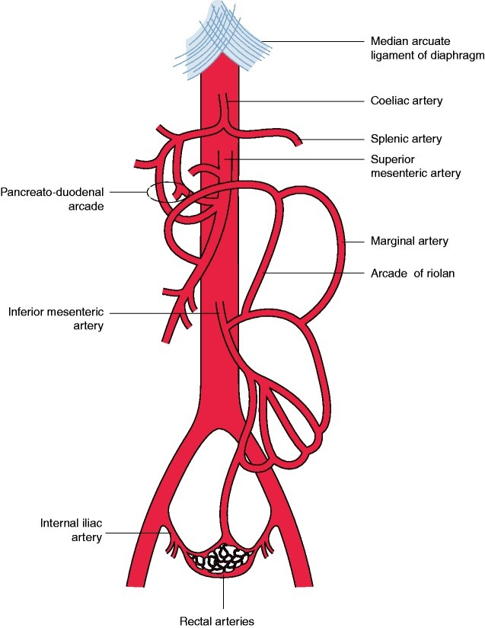
1 · ANATOMIA E FISIOPATOLOGIA
Na mesa: três troncos ligados por três redes colaterais
1
Ligamento arqueado mediano
1
2
Tronco celíaco
2
3
AMS
4
3
6
4
Arcada pancreaticoduodenal (celíaco – AMS)
7
5
5
AMI
6
Artéria marginal (Drummond)
8
7
Arcada de Riolan (AMS – AMI)
Vista anterior; cranial em cima; esquerda do paciente à direita.
8
Retais (AMI – ilíaca interna)
Mensagem Pelas colaterais, um tronco supre a víscera: sintoma costuma exigir ≥ 2 doentes [1, 5].
Fonte: Terlouw et al., 2020 · Fig. 1 · CC BY-NC 4.0 · PMC7226699 · Ref.: [1, 4, 5]
sumário
5
Notes:
Começando pela mesa: esquema da diretriz europeia em vista anterior, cranial em cima, lado esquerdo do paciente à direita da imagem. [clique 1] Em cima, o ligamento arqueado mediano, cruzando a aorta acima do celíaco. [clique 2] Logo abaixo, o tronco celíaco e a AMS. [clique 3] Entre os dois, a arcada pancreaticoduodenal; o arco de Bühler, ligação direta entre eles, é variante clássica e não está desenhado [1, 4]. [clique 4] Entre AMS e mesentérica inferior, a AMI, correm a marginal de Drummond, junto ao cólon, e a arcada de Riolan, central. [clique 5] Embaixo, as retais ligam a AMI às ilíacas internas [1]. [clique 6] Por isso um tronco sozinho costuma não dar sintoma [1, 5].
[Tempo acumulado alvo ao fim deste slide: ~3 min 15 s]

Slide 6
1 · ANATOMIA E FISIOPATOLOGIA
A dor surge quando a digestão pede mais fluxo do que os troncos doentes entregam
1
2
3
4
A refeição pede fluxo
Os troncos não acompanham
Dor 20–30 min após comer
Dor em repouso é alarme
Vísceras: 10–20% do débito cardíaco em jejum e 35% após comer, por até 3 h [1].
Estenoses em ≥ 2 troncos e colaterais no limite: a oferta não sobe [1, 5].
Dura 1–2 h; vêm o medo de comer e a perda de peso [1].
Isquemia aguda sobre crônica, com risco de infarto intestinal [1].
Mensagem Alimentar antes de revascularizar pode piorar a isquemia [4].
Ref.: [1, 4, 5]
sumário
6
Notes:
Por que dói depois de comer? Em jejum as vísceras recebem 10 a 20% do débito cardíaco, e após a refeição chegam a 35%, por até três horas [1]. [clique 1] Com dois ou mais troncos estenosados e colaterais no limite, a oferta não acompanha [1, 5]. [clique 2] Aí vem a dor 20 a 30 minutos depois de comer, por uma a duas horas, e o paciente come menos e emagrece [1]. [clique 3] O alarme é a dor em repouso, porque pode virar isquemia aguda sobre crônica, com risco de infarto intestinal [1]. [clique 4] Por isso forçar a alimentação antes de revascularizar pode piorar a isquemia [4].
[Tempo acumulado alvo ao fim deste slide: ~4 min 5 s]

Slide 7
2 · CAUSAL OU INCIDENTAL
Estenose é comum; a isquemia depende do padrão de vasos e da clínica
Probabilidade de IMC pelo padrão de estenose (%) [9]
Estenose em 17,5% dos idosos, quase sempre no celíaco [10]
2–3 vasos
81%
Compressão do celíaco
25%
Perda de peso ao longo do tempo pesa mais que o peso atual [1]
1 vaso ≥ 50%
16%
Excluir alternativa: EDA + imagem; colonoscopia se diarreia [4]
Sem estenose
12%
Modelo ESVS: ≥ 19 pontos = 92%; 0–5 pontos = 19% [1]
Vaso único ≥ 70%: probabilidade de IMC (%) [9]
AMS isolada
40,6%
Celíaco isolado
5,6%
MENSAGEM
Multivaso + clínica típica + perda de peso fazem a IMC.
Ref.: [1, 4, 9, 10]
sumário
7
Notes:
Primeira pergunta-bússola: causal ou incidental. [clique 1] Estenose é comum: num estudo populacional de idosos, 17,5% tinham estenose crítica no duplex, quase sempre no celíaco [10]. [clique 2] Na coorte holandesa, a probabilidade de IMC foi de 81% com dois ou três vasos e de 16% com um [9]. [clique 3] Com vaso único acima de 70%, AMS isolada deu 40,6% e celíaco isolado, 5,6% [9]. [clique 4] Pesa a perda de peso ao longo do tempo, e antes de culpar a artéria exclui-se alternativa [1, 4]. [clique 5] O modelo da ESVS junta clínica e imagem: 19 pontos ou mais, 92%; até 5 pontos, 19% [1]. [clique 6] É o conjunto que faz o diagnóstico.
[Tempo acumulado alvo ao fim deste slide: ~5 min 5 s]

Slide 8
2 · CAUSAL OU INCIDENTAL
Divergência entre fontes: o que conta como estenose significativa
Ponto | Uma posição | Outra posição
Estenose significativa | SVS 2021: > 70% de celíaco e AMS, ou de um só (forte) [2] | ESVS 2025: AMS > 50% + outro > 50% (I-C); AMS isolada só > 70% (IIb-C) [1]
Prova funcional | Europeia 2020: de valor comprovado [4] | ESVS 2025: sem acurácia e validade externa suficientes [1]
Gradiente grave na AMS (angiografia) | ESVS 2025: médio 20 mmHg ou razão ≤ 0,8 após nitroglicerina [1] | CIRSE 2025: médio ≥ 10 mmHg (sistólico ≥ 20) [5]
Europeia 2020: vaso único ≥ 70%; AMS ≥ 50% conta na doença multivaso extensa [4].
Mensagem Na prova, diga de qual fonte é o número: "> 70%" é SVS; "> 50% na multivaso" é ESVS.
Ref.: [1, 2, 4, 5]
sumário
8
Notes:
Só que as diretrizes não usam o mesmo limiar, e isso cai em prova. [clique 1] A SVS chama de significativa a estenose acima de 70% do celíaco e da AMS, ou de um só [2]. A ESVS aceita AMS acima de 50% mais outro vaso acima de 50%, classe I, e a AMS isolada só acima de 70%, classe IIb [1]. Na prova funcional e no gradiente também há duas posições: 20 mmHg na ESVS e 10 mmHg na CIRSE, a sociedade europeia de radiologia intervencionista [1, 5]. [clique 2] A europeia de 2020 aceita AMS de 50% na multivaso extensa [4]. [clique 3] Então, diga sempre de qual fonte é o número.
[Tempo acumulado alvo ao fim deste slide: ~6 min]

Slide 9
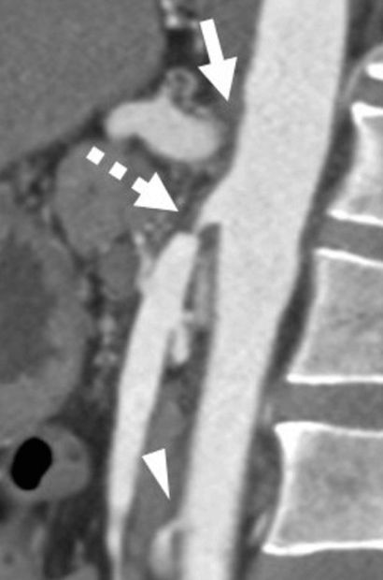
3 · IMAGEM E PROVA DE ISQUEMIA
O exame que o médico viu: a placa fecha o óstio dos três troncos
FASE 1 DE 3 · ATEROSCLEROSE · ANGIO-TC SAGITAL
Óstio do celíaco ocluído
Estenose ostial da AMS
Estenose da AMI
Angio-TC sagital, fase arterial; anterior à esquerda, coluna à direita, cranial em cima.
Mensagem Placa na origem, rente à aorta, nos três troncos: lesão fixa [1].
Fonte: Pulappadi et al., 2025 · Fig. 1a · CC BY 4.0 · PMC12185381 · paciente com hérnia transmesentérica associada · Ref.: [1, 4]
sumário
9
Notes:
Esse é o exame que o médico viu. Angio-TC sagital em fase arterial, anterior à esquerda, coluna à direita, cranial em cima; é um paciente com IMC que também tinha uma hérnia transmesentérica, sem relação com a isquemia. [clique 1] O óstio do celíaco está ocluído num segmento curto. [clique 2] A AMS tem estenose ostial grave, [clique 3] e a AMI também. [clique 4] É o padrão aterosclerótico: placa na origem, rente à aorta. A angio-TC com cortes de até 1 mm, fase arterial e portal, é o exame preferido para diagnosticar e planejar [1, 4].
[Tempo acumulado alvo ao fim deste slide: ~6 min 45 s]

Slide 10
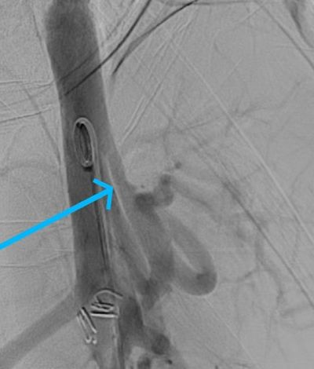
3 · IMAGEM E PROVA DE ISQUEMIA
Na compressão pelo ligamento, o celíaco está pérvio na inspiração…
FASE 2 DE 3 · COMPRESSÃO · INSPIRAÇÃO
Celíaco pérvio na inspiração
Arteriografia do celíaco na inspiração; cateter vindo da aorta por baixo; cranial em cima; incidência não informada.
Mensagem Exame só em inspiração não exclui MALS [4].
Fonte: Dieck-Gutiérrez et al., 2026 · Fig. 2A · CC BY 4.0 · PMC13446005 · caso de tripla compressão · Ref.: [1, 4]
sumário
10
Notes:
Agora outro paciente, para comparar com a compressão. Arteriografia seletiva do celíaco, cateter vindo da aorta por baixo, cranial em cima; os autores não informam a incidência, e é um caso combinado, com compressão do celíaco, do duodeno e da veia renal esquerda. [clique 1] Na inspiração o celíaco está pérvio. [clique 2] Por isso o exame só em inspiração não exclui a síndrome do ligamento arqueado mediano, a MALS: numa série angiográfica, a compressão apareceu em 100% na expiração e em 56% na inspiração [4].
[Tempo acumulado alvo ao fim deste slide: ~7 min 20 s]

Slide 11
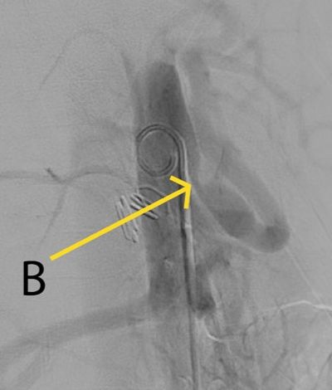
3 · IMAGEM E PROVA DE ISQUEMIA
…e se estreita na expiração: a lesão é dinâmica, não placa
FASE 3 DE 3 · COMPRESSÃO · EXPIRAÇÃO
Celíaco estreitado na expiração
Mesma arteriografia na expiração; cranial em cima; incidência não informada.
Mensagem Excêntrica, em gancho, sem placa, pior na expiração: pensar em MALS [1, 4].
Fonte: Dieck-Gutiérrez et al., 2026 · Fig. 2B · CC BY 4.0 · PMC13446005 · caso de tripla compressão · Ref.: [1, 4]
sumário
11
Notes:
[clique 1] Na expiração o mesmo celíaco se estreita, porque o ligamento desce com o diafragma. [clique 2] Na angio-TC a pista é a estenose excêntrica, em gancho, com dilatação pós-estenótica e sem placa, e o critério diagnóstico exige compressão de 70% ou mais em dois métodos, incluindo inspiração e expiração [1, 4]. MALS não é doença de stent, e a gente volta nisso na máquina de decisão.
[Tempo acumulado alvo ao fim deste slide: ~7 min 55 s]

Slide 12
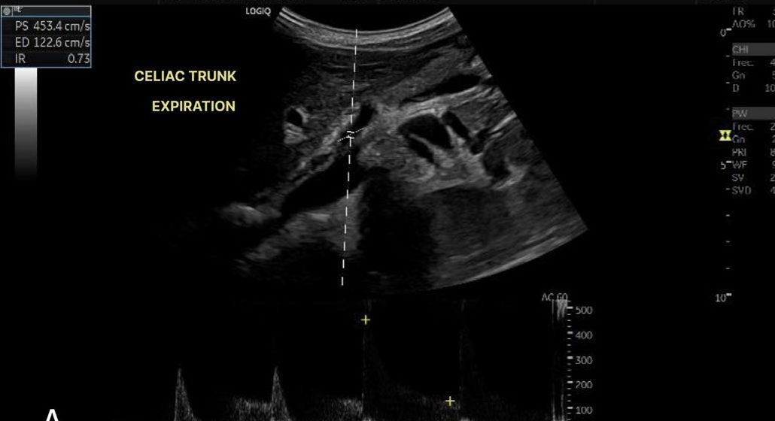
3 · IMAGEM E PROVA DE ISQUEMIA
O duplex em jejum faz a triagem; os limiares de velocidade variam entre estudos
Duplex em jejum ≥ 4 h: primeiro exame (I-B) [1]
AMS ≥ 70%: PSV ≥ 275 cm/s; celíaco: ≥ 200 cm/s [1]
AMS: limiares de 205 a 400 cm/s entre estudos [4]
Amostra no óstio do celíaco
Positivo → angio-TC ≤ 1 mm, arterial + portal [1, 4]
Pico 453 cm/s na expiração
MENSAGEM
Duplex faz a triagem; a angio-TC confirma e planeja.
Duplex longitudinal, cursor no óstio do celíaco. Caso de MALS, não aterosclerose.
Fonte: Dieck-Gutiérrez et al., 2026 · Fig. 4A · CC BY 4.0 · PMC13446005 · duplex de MALS, não de aterosclerose · Ref.: [1, 4]
sumário
12
Notes:
Na prática, o primeiro exame não é a tomografia. [clique 1] É o duplex, em jejum de pelo menos 4 horas, recomendação classe I [1]. [clique 2] Essa imagem é de um caso de MALS, não de aterosclerose: corte epigástrico longitudinal, cursor no óstio do celíaco, espectro embaixo, e na expiração a velocidade de pico sistólico, a PSV, chega a 453 cm/s. [clique 3] Para estenose de 70% ou mais, os critérios clássicos são PSV acima de 275 na AMS e de 200 no celíaco [1]. [clique 4] Só que os limiares variam muito entre estudos [4], [clique 5] então o positivo vai para angio-TC [1, 4]. [clique 6] Duplex triagem, angio-TC decide.
[Tempo acumulado alvo ao fim deste slide: ~8 min 45 s]

Slide 13
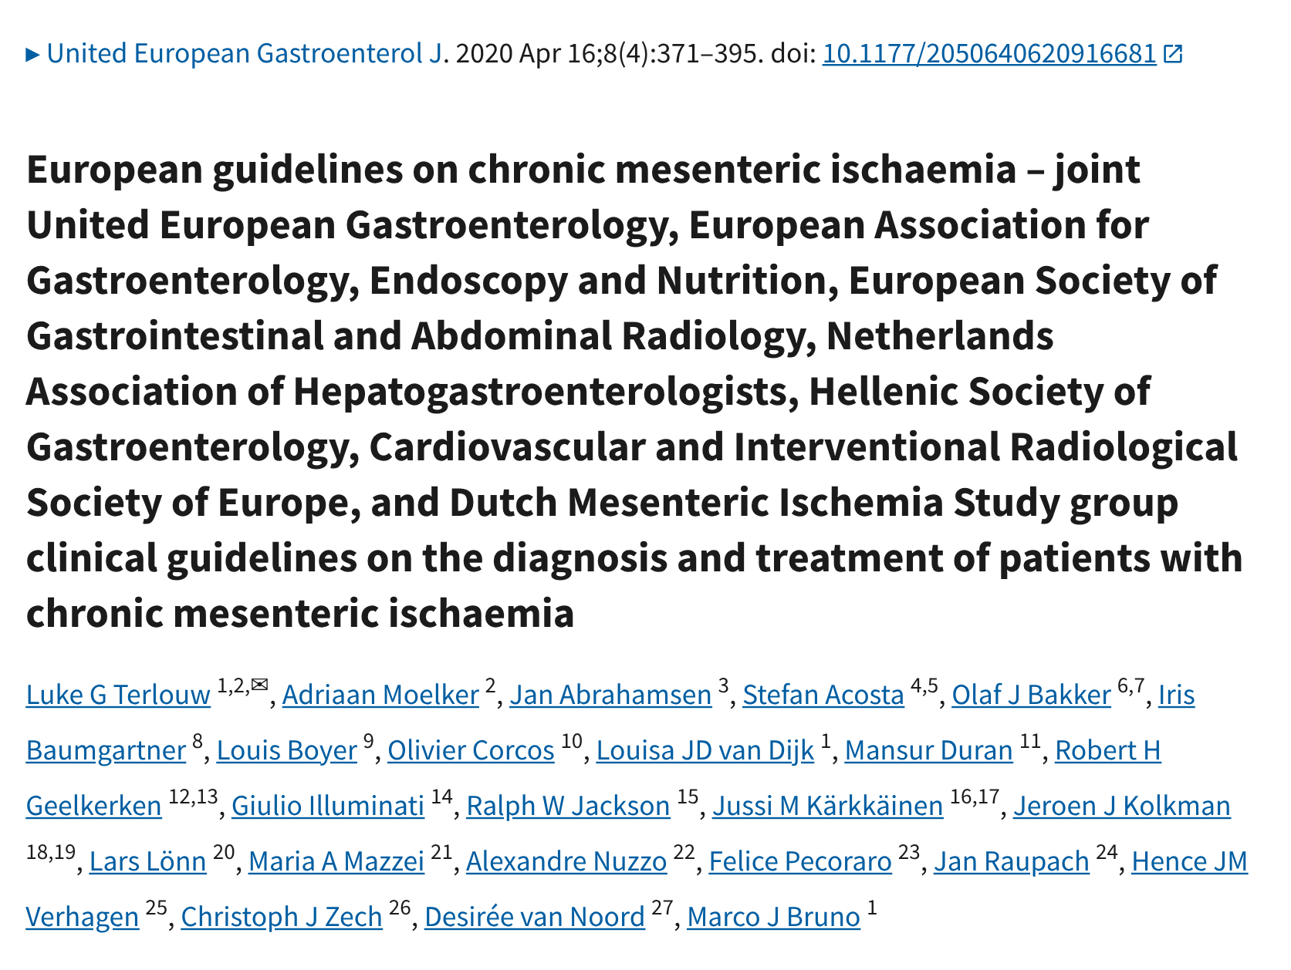
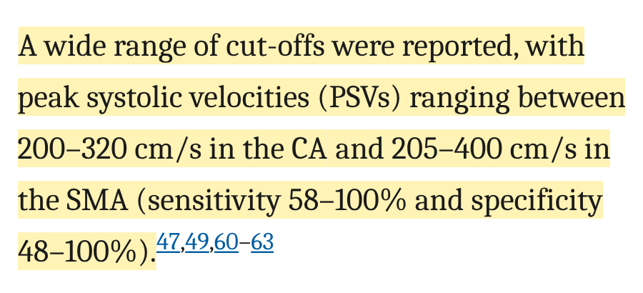
3 · IMAGEM E PROVA DE ISQUEMIA
A fonte: diretriz europeia 2020 — PSV de 200–320 cm/s no celíaco e 205–400 cm/s na AMS
TRADUÇÃO Os limiares de duplex variam muito entre estudos: PSV de 200–320 cm/s no tronco celíaco e 205–400 cm/s na AMS (sensibilidade 58–100%, especificidade 48–100%).
Fonte: Terlouw et al., United European Gastroenterol J 2020 (diretriz europeia de IMC) [4] · print do artigo no PMC, marca-texto acrescentado
sumário
13
Notes:
Isso aqui é o próprio texto da diretriz europeia de 2020, porque eu quero que vocês vejam a variação. [clique 1] Os limiares de pico sistólico vão de 200 a 320 cm/s no celíaco e de 205 a 400 cm/s na AMS, com sensibilidade de 58 a 100% e especificidade de 48 a 100% [4]. [clique 2] Então o número do laudo só vale junto com o critério validado pelo laboratório que fez o exame.
[Tempo acumulado alvo ao fim deste slide: ~9 min 5 s]

Slide 14
3 · IMAGEM E PROVA DE ISQUEMIA
De volta à paciente: dois troncos doentes e clínica típica fecham o diagnóstico
Multivaso + clínica típica: IMC, sem teste funcional [1, 4]
CASO DIDÁTICO · RETORNO
DUPLEX EM JEJUM
AMS: PSV 430 cm/s; celíaco sem fluxo detectável
AMS 430 cm/s: acima dos limiares de ≥ 70% [1, 11]
ANGIO-TC
Celíaco ocluído no óstio; AMS 80%, ostial, 15 mm, sem ramo
COLATERAIS
AMI pérvia, com arcada para a AMS
NUTRIÇÃO
Albumina baixa; índice de massa corporal 18 kg/m²
É IMC? E vale nutrir antes de tratar?
MENSAGEM
Diagnóstico feito: falta decidir quando e como revascularizar.
Ref.: [1, 4, 11]
sumário
14
Notes:
Voltando à nossa paciente. [clique 1] O duplex em jejum mostrou PSV de 430 cm/s na AMS e celíaco sem fluxo detectável; a angio-TC, oclusão ostial do celíaco e estenose ostial de 80% e 15 mm na AMS, com a AMI pérvia mandando colateral. E ela está desnutrida, albumina baixa e índice de massa corporal de 18. [clique 2] É IMC? E vale nutrir antes? [clique 3] É IMC: multivaso com clínica típica fecha o diagnóstico, sem teste funcional [1, 4]. [clique 4] E 430 passa os limiares de 70% [1, 11]. [clique 5] Falta decidir quando e como tratar.
[Tempo acumulado alvo ao fim deste slide: ~9 min 50 s]

Slide 15
4 · QUEM REVASCULARIZAR
Quem revascularizar: clínica típica, padrão de vasos e equipe decidem
Dor pós-prandial + perda de peso
Multivaso: AMS > 50% + outro
Revascularizar, no mínimo a AMS (I)
Duplex → angio-TC; excluir outra causa
Vaso único ≥ 70%
AMS: considerar (IIa) · celíaco: pode (IIb)
Celíaco comprimido ou sem estenose
MALS: liberar · NOMI: tratar a causa
Mensagem Multivaso sintomático trata; vaso único se individualiza; compressão não leva stent.
Ref.: [1, 4]
sumário
15
Notes:
Juntando quem revascularizar. Parte do sintoma típico com perda de peso. [clique 1] Investigação: duplex, angio-TC e exclusão de outra causa, em equipe com gastro, radiologia intervencionista e cirurgia vascular [1, 4]. [clique 2] Multivaso sintomático é IMC: revasculariza, no mínimo a AMS, classe I [1]. [clique 3] Vaso único de 70% ou mais se individualiza: AMS deve ser considerada, IIa; celíaco só pode, IIb; prova funcional e equipe ajudam [1, 4]. [clique 4] Celíaco comprimido ou sem estenose é outra conduta: liberar o ligamento na MALS, ou tratar a causa na isquemia não oclusiva crônica, a NOMI [1, 4]. [clique 5] Compressão não leva stent.
[Tempo acumulado alvo ao fim deste slide: ~10 min 45 s]

Slide 16
4 · QUEM REVASCULARIZAR
O caminho errado: revascularizar uma estenose incidental
O QUE ACONTECE
CAMINHO ERRADO
Isolada de 50–70%: IMC em só 0–10% [1]
"Angio-TC de controle mostra 60% de estenose do celíaco; o paciente não emagreceu. Vamos colocar um stent para prevenir isquemia."
Reestenose intra-stent em 30–45%, mais no celíaco [5]
Vaso único assintomático: não revascularizar [4]
POR QUE ERRA
Estenose é achado comum (17,5% dos idosos) [10]. Sem sintomas, avaliar risco cardiovascular, prevenção secundária e orientar sintomas (ESVS I-C) [1].
Mensagem Trata-se o doente com isquemia, não a imagem.
Ref.: [1, 4, 5, 10]
sumário
16
Notes:
Agora o caminho errado. Angio-TC de controle com estenose de 60% do celíaco, paciente sem perda de peso, e a tentação de colocar um stent para prevenir. [clique 1] O que acontece: estenose isolada de 50 a 70% dá IMC em zero a 10% [1], o stent traz reestenose intra-stent de 30 a 45%, mais no celíaco [5], e a diretriz europeia diz não revascularizar vaso único assintomático [4]. [clique 2] Por que erra: estenose é achado comum, 17,5% dos idosos [10]; o certo é avaliar o risco cardiovascular, fazer prevenção secundária e orientar sobre sintomas [1]. [clique 3] Trata-se o doente com isquemia, não a imagem.
[Tempo acumulado alvo ao fim deste slide: ~11 min 30 s]

Slide 17
SUMÁRIO
Sumário — onde estamos
1
Anatomia e fisiopatologia
CONCLUÍDA
5
Como revascularizar
2
Causal ou incidental
CONCLUÍDA
6
Seguimento e reestenose
3
Imagem e prova de isquemia
CONCLUÍDA
7
Respostas às perguntas-bússola
4
Quem revascularizar
CONCLUÍDA
Mensagem Segunda metade: como revascularizar, como seguir e as respostas.
17
Notes:
Fechamos a primeira metade: quem tem IMC e quem revascularizar. Antes de seguir, uma pergunta para a plateia: alguém já viu uma paciente assim, desnutrida, ficar semanas em nutrição parenteral esperando melhorar para ir à hemodinâmica? Guardem a resposta, porque ela aparece na próxima lâmina. [clique 1] Agora a segunda metade: como revascularizar, como seguir depois e, no fim, as respostas às perguntas-bússola.
[Tempo acumulado alvo ao fim deste slide: ~11 min 55 s]

Slide 18
5 · COMO REVASCULARIZAR
Como revascularizar: endovascular primeiro, ROMS ou aberta se ele falhar
Anatomia favorável: endovascular primeiro (I)
< 25 mm sem ramo: stent revestido (IIa)
IMC com indicação de revascularizar
Óstio não cateterizável: ROMS (IIb)
> 25 mm ou ramo: stent metálico nu (IIb)
Apto + lesão imprópria, falha ou jovem: aberta (IIa)
Supracelíaca sadia: anterógrada; doente: retrógrada
Mensagem Desnutrição grave não espera: adiar a revascularização para nutrir é classe III [1].
Ref.: [1, 2]
sumário
18
Notes:
Indicação feita, a pergunta é a anatomia. [clique 1] Anatomia favorável: endovascular primeiro, classe I na ESVS e forte na SVS [1, 2]. [clique 2] Lesão menor que 25 mm sem ramo lateral, stent revestido, IIa; lesão longa ou ramo a preservar, metálico nu, IIb [1]. [clique 3] Óstio que o cateter não vence: ROMS, o stent mesentérico aberto retrógrado, com punção da AMS abaixo do pâncreas e stent subindo até o óstio [1]. [clique 4] Apto com lesão imprópria, falha ou jovem: aberta, anterógrada se a supracelíaca é sadia, retrógrada se é doente [1, 2]. [clique 5] E respondendo à plateia: adiar para nutrir é classe III; nos desnutridos, a mortalidade em 30 dias foi de 26% [1].
[Tempo acumulado alvo ao fim deste slide: ~12 min 55 s]

Slide 19
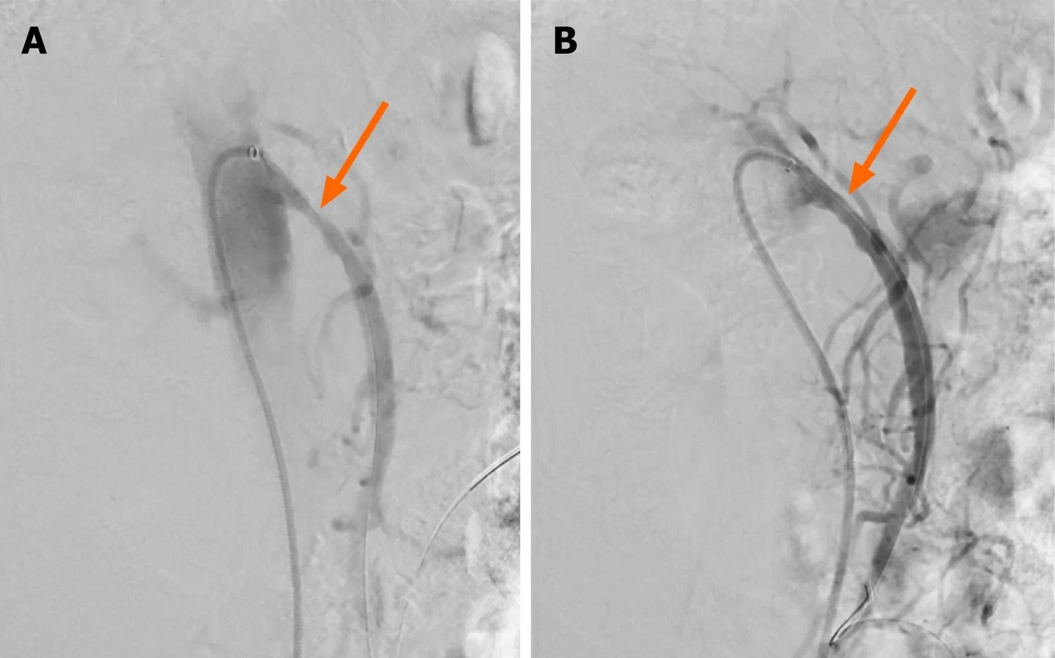
5 · COMO REVASCULARIZAR
Na angiografia em perfil, o stent revestido reabre o óstio da AMS
Stent de rotina, não só balão (I-C) [1]
Stent cobre o óstio, ~5 mm dentro da aorta [5]
Sucesso técnico 95%; mortalidade em 30 dias 2% [8]
Dupla antiagregação ≥ 1 mês; AAS vitalício; estatina [1, 21]
Antes: estenose grave
Depois: residual ~20%
MENSAGEM
O preço: recorrência 25% e reintervenção 26% em 28 meses [8].
Subtração em perfil, bainha no óstio da AMS; cranial em cima, anterior à direita. Mulher, 76 anos.
Fonte: Keady et al., 2026 · Fig. 7 · CC BY-NC 4.0 · PMC13720588 · Ref.: [1, 5, 8, 21]
sumário
19
Notes:
Na prática é isso: subtração em perfil, bainha no óstio da AMS, cranial em cima e anterior à direita; mulher de 76 anos com IMC sintomática. [clique 1] Antes, estenose grave proximal. [clique 2] Depois do stent revestido, fluxo melhor, residual de cerca de 20% pela calcificação. [clique 3] Stent de rotina, não só balão, cobrindo o óstio e entrando uns 5 mm na aorta [1, 5]. [clique 4] Sucesso técnico de 95%, mortalidade de 2% em 30 dias [8]. [clique 5] Depois, dupla antiagregação por um mês, AAS para sempre e estatina de alta intensidade, associada a menos perda de perviedade, HR 0,30 [1, 21]. [clique 6] O preço: recorrência de 25% e reintervenção de 26% em 28 meses [8].
[Tempo acumulado alvo ao fim deste slide: ~13 min 45 s]

Slide 20
5 · COMO REVASCULARIZAR
O caminho errado: tratar só o celíaco com a AMS ocluída
O QUE ACONTECE
CAMINHO ERRADO
Recorrência 50% sem a AMS × 21% com a AMS [15]
"A AMS está ocluída e é difícil de cruzar; o celíaco é fácil. Coloco stent só no celíaco e encerro."
Recorrência HR 3,2; reintervenção HR 5,5 [15]
POR QUE ERRA
A AMS é o alvo principal [1, 2]. Se o cateter não a recanaliza, no paciente apto ainda há ROMS ou ponte para a AMS [1, 17].
Mensagem Celíaco sozinho é plano B — e recorre mais.
Ref.: [1, 2, 15, 17]
sumário
20
Notes:
Segundo caminho errado: a AMS está ocluída e é difícil de cruzar, o celíaco é fácil, e o operador trata só o celíaco. [clique 1] Numa série de 54 pacientes, a recorrência foi de 50% quando a AMS ficou de fora, contra 21% quando entrou, com HR de 3,2 para recorrência e de 5,5 para reintervenção [15]. [clique 2] Por quê? A AMS é o alvo principal [1, 2]; se o cateter não a recanaliza, no paciente apto ainda há ROMS ou ponte para a AMS [1, 17]. [clique 3] O celíaco sozinho fica como plano B, sabendo que recorre mais.
[Tempo acumulado alvo ao fim deste slide: ~14 min 25 s]

Slide 21
5 · COMO REVASCULARIZAR
Divergência entre fontes: o stent revestido venceu no ensaio, não na coorte
Fonte | Desenho | Achado | Ressalva
CoBaGI 2024 [6] | ECR · 94 pacientes | Perviedade em 24 meses: 81% × 49% (OR 4,4) | Eventos não ligados ao acesso 13% × 2%; financiado pelo fabricante
Cleveland 2023 [21] | Coorte · 3 eras | Perviedade precoce da AMS igual (HR 0,95) | Questiona o custo
ESVS 2025 [1] | Diretriz | Revestido se < 25 mm sem ramo (IIa-B) | Metálico nu > 25 mm ou ramo (IIb-C)
SVS 2021 [2] · Europeia 2020 [4] | Diretrizes | SVS: revestido (fraca, baixa) | Europeia: sem consenso
A ESVS lembra que o stent nu do CoBaGI foi pior que nas séries anteriores [1].
Mensagem Revestido é o padrão na lesão curta — com evidência de um único ensaio.
Ref.: [1, 2, 4, 6, 21]
sumário
21
Notes:
E o stent revestido? Aqui as fontes divergem. [clique 1] O CoBaGI, ensaio randomizado com 94 pacientes, deu perviedade de 81% contra 49% em 24 meses, odds ratio de 4,4, só que com mais eventos não ligados ao acesso, 13% contra 2%, e financiado pelo fabricante [6]. A coorte de Cleveland não viu diferença precoce na AMS, HR 0,95 [21]. A ESVS adotou o revestido na lesão curta, IIa-B [1]; o resumo da SVS já recomendava o revestido balão-expansível como tratamento inicial [2]; a europeia de 2020 não tinha consenso [4]. [clique 2] A ESVS lembra que o stent nu do CoBaGI foi pior que nas séries anteriores [1]. [clique 3] É o padrão, com um único ensaio.
[Tempo acumulado alvo ao fim deste slide: ~15 min 20 s]

Slide 22
5 · COMO REVASCULARIZAR
A aberta dura mais; o endovascular cobra menos do paciente no começo
Perviedade primária em 5 anos (%) [4]
Mortalidade: endovascular 2% [8] × aberta 5,5% [1]
Aberta
80–81%
Aberta: complicações RR 2,2; recorrência em 3 anos RR 0,47 [7]
Endovascular
51–52%
Sobrevida em 5 anos igual: 59,6% × 62,3% [3]
Reintervir pelo cateter recupera a perviedade secundária [4]
Livre de reintervenção em 5 anos (%) — Lehane [3]
Aberta
58,1%
Endovascular
43,7%
MENSAGEM
Endovascular pela segurança; aberta para quem tem anos pela frente.
Ref.: [1, 3, 4, 7, 8]
sumário
22
Notes:
Agora a durabilidade. [clique 1] Nas metanálises reunidas pela europeia, perviedade primária em 5 anos de 80 a 81% na aberta contra 51 a 52% no endovascular [4]. [clique 2] Na coorte de Lehane, livre de reintervenção 58,1% contra 43,7% [3]. [clique 3] Só que a mortalidade é de 2% no endovascular e 5,5% na aberta, de metanálises diferentes [1, 8]. [clique 4] Na metanálise de Alahdab, a aberta teve o dobro de complicações, RR 2,2, e metade da recorrência em 3 anos, RR 0,47 [7]. [clique 5] A sobrevida em 5 anos é igual, e reintervir pelo cateter recupera a perviedade secundária [3, 4]. [clique 6] Endovascular pela segurança; aberta para quem tem anos pela frente.
[Tempo acumulado alvo ao fim deste slide: ~16 min 15 s]

Slide 23
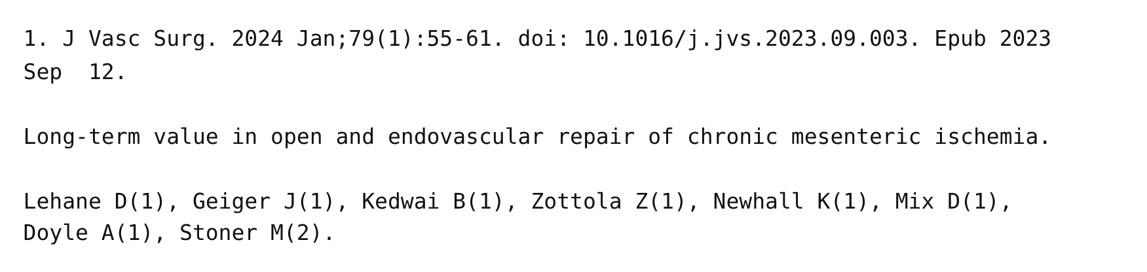
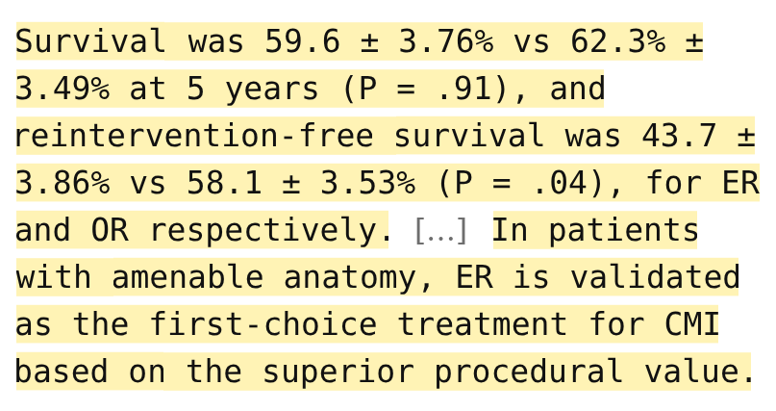
5 · COMO REVASCULARIZAR
A fonte: Lehane 2024 — sobrevida igual, mais reintervenção no endovascular
TRADUÇÃO Coorte pareada (209 × 209, banco estadual de Nova York 2000–2014): sobrevida em 5 anos 59,6% (endovascular) × 62,3% (aberta), P = 0,91; sobrevida livre de reintervenção 43,7% × 58,1%, P = 0,04. Com anatomia favorável, o endovascular é a primeira escolha pelo maior valor (anos de vida por US$ 100 mil).
Fonte: Lehane et al., J Vasc Surg 2024 [3] · print do resumo no PubMed, marca-texto acrescentado
sumário
23
Notes:
E Lehane, a terceira referência do programa. Atenção ao desenho: é uma coorte administrativa de Nova York, de 2000 a 2014, com 209 pares pareados, e o desfecho principal é valor, anos de vida por 100 mil dólares cobrados [3]. [clique 1] Sobrevida em 5 anos de 59,6% contra 62,3%, sem diferença, e livre de reintervenção de 43,7% contra 58,1% [3]. [clique 2] É argumento econômico para o endovascular primeiro, não prova de superioridade clínica.
[Tempo acumulado alvo ao fim deste slide: ~16 min 40 s]

Slide 24
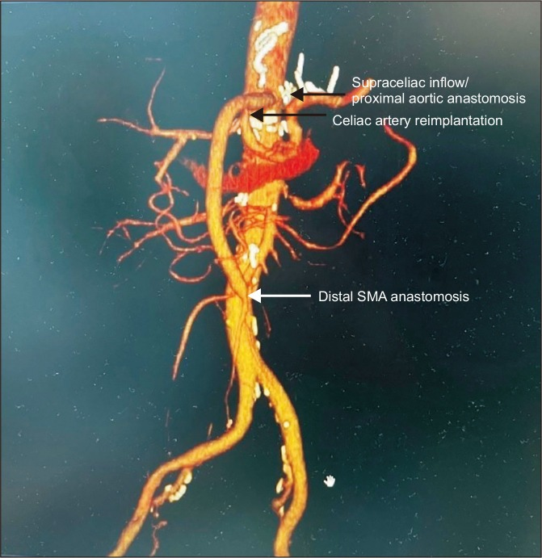
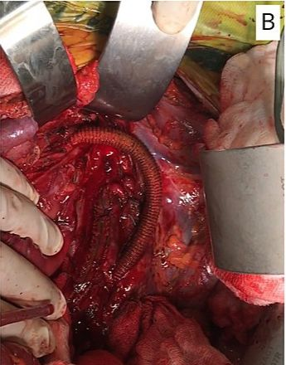
5 · COMO REVASCULARIZAR
Na mesa: a ponte anterógrada sai da aorta supracelíaca; a retrógrada, da ilíaca
Anterógrada: supracelíaca → AMS + celíaco
Dacron 8 mm em "S deitado"
Esquerda: angio-TC 3D, anterior oblíqua, cranial em cima. Direita: laparotomia, visão do cirurgião, cranial no alto.
Mensagem Retrógrada: sem pinçamento supracelíaco, mas o enxerto não pode acotovelar [1].
Fonte: Özkan et al., 2026 · Fig. 6 · CC BY-NC 4.0 · PMC13314640; Sultan et al., 2021 · Fig. 3B · CC BY 3.0 · PMC8759710 · Ref.: [1, 4]
sumário
24
Notes:
Quando é aberta, na mesa são duas lógicas. À esquerda, angio-TC 3D em vista anterior oblíqua, cranial em cima, de um paciente operado depois de falha endovascular: [clique 1] uma ponte única que sai da aorta supracelíaca, vai à AMS e reimplanta o celíaco no mesmo conduto. À direita, laparotomia na visão do cirurgião, cranial no alto, de outra série: [clique 2] ponte retrógrada de Dacron de 8 mm saindo da ilíaca comum esquerda em S deitado, para não acotovelar quando as alças voltam ao lugar. [clique 3] A retrógrada evita o pinçamento supracelíaco, mas exige um trajeto que não dobre [1]. A europeia não prefere uma à outra [4].
[Tempo acumulado alvo ao fim deste slide: ~17 min 30 s]

Slide 25
6 · SEGUIMENTO E REESTENOSE
Divergência entre fontes: por quanto tempo vigiar com imagem
Fonte | Vigilância após revascularizar | Força
ESVS 2025 [1] | Clínica + imagem no 1º ano | IIa-C
SVS 2021 (citada pela ESVS) [1] | Controles nos 2 primeiros anos, depois anual | Boa prática, sem evidência
Europeia 2020 [4] | Clínica no 1º ano; sem consenso sobre imagem de rotina | —
CIRSE 2025 [5] | Imagem em intervalos pré-definidos ou só se os sintomas voltarem; sem angio-RM após stent | Padrão de prática
No 1º ano, 25% voltam a ter sintoma ou perda de peso: 29% após endovascular × 13% após aberta [1].
Mensagem Consenso mínimo: clínica e imagem no 1º ano, quando surge a maioria das recorrências [1].
Ref.: [1, 4, 5]
sumário
25
Notes:
Seguimento, e aqui de novo divergência. [clique 1] A ESVS pede clínica e imagem no primeiro ano, IIa-C [1]. A SVS, citada pela ESVS, sugere controles nos dois primeiros anos e anuais depois, como boa prática sem evidência [1]. A europeia de 2020 insiste no seguimento clínico do primeiro ano e não tem consenso sobre imagem de rotina [4]. A CIRSE fala em imagem em intervalos pré-definidos ou só se os sintomas voltarem, e lembra que angio-RM não serve depois de stent, pelo artefato [5]. [clique 2] O motivo do primeiro ano: 25% têm sintoma ou perda de peso nesse período [1]. [clique 3] Consenso mínimo: clínica e imagem no primeiro ano.
[Tempo acumulado alvo ao fim deste slide: ~18 min 20 s]

Slide 26
6 · SEGUIMENTO E REESTENOSE
No stent, a velocidade é mais alta: o limiar do vaso nativo superestima a reestenose
Limiar de PSV na AMS (cm/s): vaso nativo × stent [12]
Critério nativo no stent: especificidade de só 30–39% [4]
≥ 50% nativa
295
Duplex não prediz sintomas (AUC 0,49); angio-TC confirma (I-C) [1, 19]
≥ 50% no stent
325
Sintomática: endovascular primeiro; nova reestenose em 50% [1, 18]
≥ 70% nativa
400
Sem opção endovascular: ponte de resgate, mortalidade 7% [20]
≥ 70% no stent
412
MENSAGEM
Reestenose > 70% sem sintoma: reintervir só em selecionados [1].
Ref.: [1, 4, 12, 18, 19, 20]
sumário
26
Notes:
E como ler o duplex do stent. [clique 1] Dentro do stent a velocidade é mais alta que no vaso nativo: para 50% na AMS, 325 contra 295 cm/s; para 70%, 412 contra 400 [12]. [clique 2] Usar o critério nativo no stent derruba a especificidade para 30 a 39% [4]. [clique 3] E o duplex não prediz sintoma, AUC de 0,49; a angio-TC confirma antes de reintervir, classe I [1, 19]. [clique 4] Reestenose sintomática: endovascular primeiro, melhora em 92%, mas metade reestenosa [1, 18]. [clique 5] Sem opção endovascular, ponte de resgate, mortalidade de 7%, resultado igual ao da primária [20]. [clique 6] Sem sintoma, mesmo acima de 70%, reintervir só em selecionados [1].
[Tempo acumulado alvo ao fim deste slide: ~19 min 15 s]

Slide 27
6 · SEGUIMENTO E REESTENOSE
Desfecho: a dor voltou aos 9 meses, e o seguimento pegou a reestenose a tempo
Endovascular primeiro: melhora ~92%; nova reestenose em 50% [1, 18]
CASO DIDÁTICO · DESFECHO
TRATAMENTO
Stent revestido na AMS, sem adiar para nutrir
Se falhar e apta: ponte de resgate, mortalidade 7% [20]
DEPOIS
Dupla antiagregação 1 mês → AAS + estatina
9 MESES
Dor pós-prandial volta; PSV no stent 440 cm/s
ANGIO-TC
Confirma a reestenose intra-stent
Reintervir? Por qual via?
MENSAGEM
Seguir de perto no 1º ano foi o que pegou a recorrência a tempo.
Ref.: [1, 12, 18, 20]
sumário
27
Notes:
Fechando o caso. [clique 1] Ela fez stent revestido na AMS, sem adiar para nutrir, dupla antiagregação por um mês e depois AAS e estatina. Aos nove meses a dor pós-prandial voltou; a PSV no stent era 440 cm/s, acima do limiar de 412, e a angio-TC confirmou a reestenose [1, 12]. [clique 2] Reintervir, e por qual via? [clique 3] Endovascular primeiro, com melhora em cerca de 92%, e risco de nova reestenose em metade [1, 18]. [clique 4] Se falhar de novo e ela estiver apta, ponte de resgate, com mortalidade de 7% [20]. [clique 5] Seguir de perto no primeiro ano foi o que pegou a recorrência a tempo.
[Tempo acumulado alvo ao fim deste slide: ~20 min]

Slide 28
7 · RESPOSTAS ÀS PERGUNTAS-BÚSSOLA
Pergunta 1: é causal a estenose com padrão de risco, clínica típica e perda de peso
Multivaso: IMC em 81% × vaso único 16% [9]
1
PERGUNTA-BÚSSOLA
AMS isolada ≥ 70%: 40,6% × celíaco isolado 5,6% [9]
Dor 20–30 min após comer e perda > 5% do peso [1, 4]
Em paciente com dor pós-prandial e perda ponderal, quais achados permitem distinguir isquemia mesentérica causal de estenose incidental?
Na dúvida: prova funcional + equipe; excluir MALS e NOMI [1, 4]
VEREDITO
Causal = padrão anatômico + clínica compatível + alternativa excluída; estenose sem sintoma é incidental.
Ref.: [1, 4, 9]
sumário
28
Notes:
Respondendo à primeira pergunta. [clique 1] O padrão de vasos manda: multivaso dá IMC em 81%, vaso único em 16% [9]. [clique 2] No vaso único, AMS isolada de 70% ou mais dá 40,6%, celíaco isolado, 5,6% [9]. [clique 3] A clínica precisa ser típica: dor 20 a 30 minutos após comer e perda de mais de 5% do peso [1, 4]. [clique 4] Na dúvida, prova funcional e equipe, lembrando de excluir a MALS e a forma não oclusiva [1, 4]. [clique 5] Causal é padrão anatômico mais clínica compatível mais alternativa excluída; estenose sem sintoma é incidental.
[Tempo acumulado alvo ao fim deste slide: ~20 min 50 s]

Slide 29
7 · RESPOSTAS ÀS PERGUNTAS-BÚSSOLA
Pergunta 2: endovascular primeiro; aberta e ROMS têm indicação própria
Endovascular: mortalidade 2%; reintervenção 26% em 28 meses [8]
2
PERGUNTA-BÚSSOLA
Lesão curta sem ramo: revestido, 81% × 49% [1, 6]
Como escolher entre stent endovascular, cirurgia aberta e estratégia híbrida conforme risco, anatomia e durabilidade?
Aberta: apto, jovem, lesão imprópria ou falha; recorrência RR 0,47 [1, 7]
ROMS: óstio intransponível; perviedade 84,5% em 1 ano [1, 17]
VEREDITO
Anatomia favorável → stent; anatomia hostil ou expectativa longa → aberta; óstio intransponível → ROMS.
Ref.: [1, 6, 7, 8, 17]
sumário
29
Notes:
Segunda pergunta. [clique 1] O endovascular tem mortalidade de 2%, só que reintervenção de 26% em 28 meses [8]. [clique 2] Na lesão curta sem ramo, revestido: 81% contra 49% de perviedade [1, 6]. [clique 3] A aberta fica para o apto, jovem, com lesão imprópria ou falha, e recorre a metade, RR 0,47 [1, 7]. [clique 4] O ROMS resolve o óstio intransponível, com perviedade primária de 84,5% em um ano, numa série em que a maioria era isquemia aguda [1, 17]. [clique 5] Anatomia favorável, stent; anatomia hostil ou expectativa longa, aberta; óstio intransponível, ROMS.
[Tempo acumulado alvo ao fim deste slide: ~21 min 40 s]

Slide 30
7 · RESPOSTAS ÀS PERGUNTAS-BÚSSOLA
Pergunta 3: o vaso único justifica revascularizar quando é AMS ≥ 70% com clínica típica
AMS isolada: considerar (ESVS IIa-C); SVS: decisão compartilhada [1, 2]
3
PERGUNTA-BÚSSOLA
Celíaco isolado: só "pode" (IIb-C); IMC em 5,6% [1, 9]
Quando a doença sintomática de um único vaso, especialmente da artéria mesentérica superior, justifica revascularização?
Sem prova funcional: perda > 5% ou dieta adaptada [4]
Com essa seleção, alívio em 73% em 5 anos [13]
VEREDITO
Sim para AMS ≥ 70% sintomática, com perda de peso e equipe de acordo; celíaco isolado ou assintomático, quase nunca.
Ref.: [1, 2, 4, 9, 13]
sumário
30
Notes:
Terceira pergunta. [clique 1] AMS isolada: a ESVS diz que deve ser considerada, IIa-C, e a SVS fala em decisão compartilhada [1, 2]. [clique 2] O celíaco isolado só pode ser considerado, porque explica a IMC em 5,6% [1, 9]. [clique 3] Sem prova funcional, a europeia exige perda de mais de 5% do peso ou dieta adaptada [4]. [clique 4] Com essa seleção, o alívio se sustentou em 73% em 5 anos [13]; a europeia, por outro lado, não acha diferença consistente de sucesso entre AMS e celíaco isolados [4]. [clique 5] Sim para a AMS de 70% ou mais sintomática e com perda de peso; celíaco isolado ou assintomático, quase nunca.
[Tempo acumulado alvo ao fim deste slide: ~22 min 30 s]

Slide 31
7 · RESPOSTAS ÀS PERGUNTAS-BÚSSOLA
Pergunta 4: seguir de perto no 1º ano e confirmar a reestenose antes de reintervir
Clínica + imagem no 1º ano (IIa-C); demais intervalos divergem [1, 4, 5]
4
PERGUNTA-BÚSSOLA
Duplex com limiar de stent: AMS ≥ 70% ≈ 412 cm/s [12]
Qual seguimento clínico e por imagem deve ser usado após revascularização, e como abordar reestenose?
Angio-TC confirma (I-C); duplex não prediz sintoma [1, 19]
Sintomática: endovascular; sem opção, ponte [1, 20]
VEREDITO
Clínica e duplex no 1º ano; reintervir pela clínica confirmada na angio-TC, endovascular primeiro.
Ref.: [1, 4, 5, 12, 19, 20]
sumário
31
Notes:
Quarta pergunta. [clique 1] Clínica e imagem no primeiro ano, IIa-C, com os outros intervalos variando entre as fontes [1, 4, 5]. [clique 2] O duplex se lê com limiar de stent, cerca de 412 cm/s para 70% na AMS [12]. [clique 3] A angio-TC confirma antes de reintervir, porque o duplex não prediz sintoma [1, 19]. [clique 4] Reestenose sintomática, endovascular primeiro; sem opção, ponte de resgate [1, 20]. [clique 5] Então: clínica e duplex no primeiro ano, e reintervir pela clínica confirmada na angio-TC, endovascular primeiro.
[Tempo acumulado alvo ao fim deste slide: ~23 min 20 s]

Slide 32
FORJA · QUESTÃO 1
Forja 1 — a estenose do exame de controle
Homem de 74 anos, dispepsia há 2 meses, sem perda de peso. Angio-TC feita para controle de aneurisma mostra estenose de 60% do tronco celíaco; AMS e AMI normais. A conduta mais adequada é:
A
Stent do tronco celíaco, para prevenir isquemia
B
Ponte aortocelíaca eletiva
C
Duplex a cada 6 meses e stent se a estenose progredir
D
Não revascularizar: EDA para investigar a dispepsia e prevenção cardiovascular
E
Liberação laparoscópica do ligamento arqueado mediano
Levantem a mão: quem colocaria stent?
Questão didática construída a partir das fontes citadas · Ref.: [1, 4, 9]
sumário
32
Notes:
Vamos à forja. Homem de 74 anos, dispepsia há dois meses, sem perda de peso, e uma angio-TC de controle de aneurisma com estenose de 60% do celíaco; AMS e AMI normais. Qual a conduta? [clique 1] Cinco alternativas: stent no celíaco, ponte aortocelíaca, duplex a cada seis meses, não revascularizar e investigar, ou liberar o ligamento arqueado. Levantem a mão: quem colocaria stent?
[Tempo acumulado alvo ao fim deste slide: ~24 min]

Slide 33
FORJA · QUESTÃO 1
Forja 1 — a estenose do exame de controle
Homem de 74 anos, dispepsia há 2 meses, sem perda de peso. Angio-TC feita para controle de aneurisma mostra estenose de 60% do tronco celíaco; AMS e AMI normais. A conduta mais adequada é:
A
Stent do tronco celíaco, para prevenir isquemia
B
Ponte aortocelíaca eletiva
C
Duplex a cada 6 meses e stent se a estenose progredir
D
Não revascularizar: EDA para investigar a dispepsia e prevenção cardiovascular
E
Liberação laparoscópica do ligamento arqueado mediano
GABARITO D · COMENTÁRIO
Estenose isolada de 50–70% dá IMC em 0–10%: é achado incidental [1, 9]. Sem clínica compatível não se revasculariza; investiga-se a queixa e trata-se o risco cardiovascular (ESVS I-C) [1, 4]. Liberação do ligamento é para MALS, não para placa.
Questão didática construída a partir das fontes citadas · Ref.: [1, 4, 9]
sumário
33
Notes:
O dado-pivô é sem perda de peso. Estenose isolada de 50 a 70% dá IMC em 0 a 10%, então é achado incidental [1, 9]. [clique 1] A resposta é D: não revascularizar, investigar a dispepsia com endoscopia e tratar o risco cardiovascular [1, 4]. O stent e a ponte tratam a imagem; a liberação do ligamento é para MALS, compressão extrínseca, e não para placa; e vigiar com duplex não tem benefício demonstrado no assintomático de vaso único [1].
[Tempo acumulado alvo ao fim deste slide: ~24 min 35 s]

Slide 34
FORJA · QUESTÃO 2
Forja 2 — a jovem magra com o celíaco estreito
Mulher de 29 anos, magra, dor pós-prandial e perda de peso; EDA e ultrassom abdominal normais. Duplex e angio-TC: estenose excêntrica de 75% do tronco celíaco, em gancho, que piora na expiração; AMS normal. A conduta é:
A
Stent do tronco celíaco
B
Liberação do ligamento arqueado mediano, de preferência laparoscópica
C
Ponte aortocelíaca primária
D
Tratar como dispepsia funcional e observar
E
Stent da AMS
Quem vai de stent?
Questão didática construída a partir das fontes citadas · Ref.: [1, 4]
sumário
34
Notes:
Segunda questão. Mulher de 29 anos, magra, dor pós-prandial e perda de peso, endoscopia e ultrassom normais. Duplex e angio-TC mostram estenose excêntrica de 75% do celíaco, em gancho, que piora na expiração, com AMS normal. [clique 1] As alternativas: stent do celíaco, liberação do ligamento, ponte aortocelíaca primária, observar como dispepsia funcional, ou stent da AMS. Quem vai de stent?
[Tempo acumulado alvo ao fim deste slide: ~25 min 15 s]

Slide 35
FORJA · QUESTÃO 2
Forja 2 — a jovem magra com o celíaco estreito
Mulher de 29 anos, magra, dor pós-prandial e perda de peso; EDA e ultrassom abdominal normais. Duplex e angio-TC: estenose excêntrica de 75% do tronco celíaco, em gancho, que piora na expiração; AMS normal. A conduta é:
A
Stent do tronco celíaco
B
Liberação do ligamento arqueado mediano, de preferência laparoscópica
C
Ponte aortocelíaca primária
D
Tratar como dispepsia funcional e observar
E
Stent da AMS
GABARITO B · COMENTÁRIO
Compressão excêntrica, em gancho e dinâmica, confirmada por 2 métodos com outras causas excluídas, é MALS: liberação do ligamento, laparoscópica ou retroperitoneal endoscópica (ESVS IIb-C) [1]. Stent sem liberação é contraindicado (europeia 1D) [4].
Questão didática construída a partir das fontes citadas · Ref.: [1, 4]
sumário
35
Notes:
O pivô é piora na expiração. Compressão excêntrica, em gancho e dinâmica, confirmada por dois métodos e com outras causas excluídas, é MALS pelos critérios adotados pela ESVS [1]. [clique 1] Resposta B: liberação do ligamento, de preferência laparoscópica ou retroperitoneal endoscópica, IIb-C [1]. Stent sem liberação é contraindicado, 1D na europeia [4], a ponte primária não tem evidência como primeira opção, e a AMS normal não tem o que tratar [1].
[Tempo acumulado alvo ao fim deste slide: ~25 min 50 s]

Slide 36
FORJA · QUESTÃO 3
Forja 3 — a velocidade alta no duplex de rotina
Oito meses após stent na AMS por IMC, paciente assintomático faz duplex de rotina: PSV dentro do stent de 320 cm/s. A conduta é:
A
Reintervenção endovascular imediata por reestenose > 70%
B
Angio-RM para confirmar a reestenose
C
Ponte aberta de resgate
D
Suspender o antiplaquetário
E
Manter seguimento clínico e antiplaquetário; angio-TC se os sintomas voltarem
Quem reintervém?
Questão didática construída a partir das fontes citadas · Ref.: [1, 5, 12]
sumário
36
Notes:
Última questão. Oito meses depois de um stent na AMS por IMC, o paciente está assintomático e o duplex de rotina mostra PSV de 320 cm/s dentro do stent. [clique 1] As opções: reintervir já, pedir angio-RM, ponte aberta de resgate, suspender o antiplaquetário, ou manter o seguimento e o antiplaquetário com angio-TC se os sintomas voltarem. Quem reintervém?
[Tempo acumulado alvo ao fim deste slide: ~26 min 30 s]

Slide 37
FORJA · QUESTÃO 3
Forja 3 — a velocidade alta no duplex de rotina
Oito meses após stent na AMS por IMC, paciente assintomático faz duplex de rotina: PSV dentro do stent de 320 cm/s. A conduta é:
A
Reintervenção endovascular imediata por reestenose > 70%
B
Angio-RM para confirmar a reestenose
C
Ponte aberta de resgate
D
Suspender o antiplaquetário
E
Manter seguimento clínico e antiplaquetário; angio-TC se os sintomas voltarem
GABARITO E · COMENTÁRIO
No stent, ≥ 70% exige PSV ~412 cm/s; 320 fica perto do limiar de ≥ 50% (~325) [12]. Sem sintomas: manter antiplaquetário e seguir; sintomas → angio-TC e endovascular [1, 12]. Angio-RM não serve após stent [5].
Questão didática construída a partir das fontes citadas · Ref.: [1, 5, 12]
sumário
37
Notes:
O pivô é assintomático, com 320. No stent, 70% exige cerca de 412 cm/s, e 320 fica perto do limiar de 50%, que é 325 [12]. [clique 1] Resposta E: manter o seguimento e o antiplaquetário, com angio-TC se os sintomas voltarem [1, 12]. Reintervir já aplica critério de vaso nativo e, mesmo acima de 70%, no assintomático só em selecionados [1]; angio-RM não serve após stent [5]; e suspender o antiplaquetário vai contra as diretrizes, que mantêm AAS por toda a vida [4, 5].
[Tempo acumulado alvo ao fim deste slide: ~27 min 5 s]

Slide 38
7 · RESPOSTAS ÀS PERGUNTAS-BÚSSOLA
Tabela-mãe: gatilho → conduta
Suspeita de IMC
Estenose sem sintomas
Sintomas + AMS > 50% e outro > 50%
Sintomas + AMS isolada > 70%
Duplex em jejum → angio-TC ≤ 1 mm; EDA + imagem [1, 4]
Não revascularizar; prevenção secundária [1, 4]
Revascularizar, no mínimo a AMS [1]
Considerar: perda > 5%, prova funcional, equipe [1, 4]
Sintomas + celíaco isolado
IMC grave com desnutrição
Anatomia favorável
Lesão < 25 mm sem ramo
Revascularizar já; não adiar para nutrir [1]
Endovascular primeiro, com stent [1, 2]
Stent revestido [1, 6]
Pode considerar; procurar outra causa [1]
Óstio da AMS não cateterizável
Celíaco comprimido na expiração
Após stent
Sintomas voltam
DAPT 1 mês + AAS + estatina; clínica e imagem no 1º ano [1]
Duplex (limiar de stent) → angio-TC → endovascular [1, 12]
ROMS ou aberta [1, 17]
MALS: liberar o ligamento; nunca stent primário [1, 4]
Ref.: [1, 2, 4, 6, 12, 17]
sumário
38
Notes:
Essa é a tabela-mãe, gatilho e conduta, para a prova e para a sala. A cor da borda é a classe: verde é conduta definida, vinho é perigo, âmbar é alerta e ameixa é individualizar. [clique 1] Primeira linha, diagnóstico e indicação: suspeita, achado sem sintoma, multivaso e AMS isolada. [clique 2] Segunda, o celíaco isolado, a desnutrição que não espera, a anatomia favorável e a lesão curta. [clique 3] Terceira, quando o cateter não resolve, a MALS, o pós-stent com a dupla antiagregação, a DAPT, e a recidiva.
[Tempo acumulado alvo ao fim deste slide: ~27 min 55 s]

Slide 39
CONCLUSÕES
Cinco mensagens resumem a aula
1
Diagnóstico: estenose é comum; IMC é multivaso ou AMS ≥ 70% com clínica típica e perda de peso [1, 9].
2
Imagem: duplex em jejum faz a triagem; angio-TC ≤ 1 mm decide; MALS se confirma em inspiração e expiração [1, 4].
3
Indicação: multivaso sintomático revasculariza; vaso único se individualiza; não se adia para nutrir [1].
4
Técnica: endovascular primeiro, revestido na lesão curta; aberta e ROMS quando o cateter não resolve [1, 6, 17].
5
Seguimento: clínica e imagem no 1º ano; limiar de stent no duplex; reestenose sintomática pelo cateter [1, 12].
Mensagem Trata-se a isquemia do paciente, não a estenose da imagem.
Ref.: [1, 4, 6, 9, 12, 17]
sumário
39
Notes:
Para fechar, cinco mensagens. [clique 1] Estenose é comum; IMC é multivaso ou AMS de 70% ou mais com clínica típica e perda de peso. [clique 2] Duplex faz a triagem, angio-TC decide, e a MALS se confirma em inspiração e expiração. [clique 3] Multivaso sintomático revasculariza, vaso único se individualiza, e não se adia para nutrir. [clique 4] Endovascular primeiro, revestido na lesão curta, aberta e ROMS quando o cateter não resolve. [clique 5] Clínica e imagem no primeiro ano, limiar de stent no duplex, reestenose sintomática pelo cateter. [clique 6] Trata-se a isquemia do paciente, não a estenose da imagem. Obrigada.
[Tempo acumulado alvo ao fim deste slide: ~28 min 40 s]

Slide 40
REFERÊNCIAS
Referências citadas (19)
1. Koelemay MJ, Geelkerken RH, Kärkkäinen J, Leone N, Antoniou GA, de Bruin JL, et al. Editor's Choice – European Society for Vascular Surgery (ESVS) 2025 clinical practice guidelines on the management of diseases of the mesenteric and renal arteries and veins. Eur J Vasc Endovasc Surg. 2025;70(2):153-218. doi:10.1016/j.ejvs.2025.06.010.
2. Huber TS, Björck M, Chandra A, Clouse WD, Dalsing MC, Oderich GS, et al. Chronic mesenteric ischemia: clinical practice guidelines from the Society for Vascular Surgery. J Vasc Surg. 2021;73(1S):87S-115S. doi:10.1016/j.jvs.2020.10.029.
3. Lehane D, Geiger J, Kedwai B, Zottola Z, Newhall K, Mix D, et al. Long-term value in open and endovascular repair of chronic mesenteric ischemia. J Vasc Surg. 2024;79(1):55-61. doi:10.1016/j.jvs.2023.09.003.
4. Terlouw LG, Moelker A, Abrahamsen J, Acosta S, Bakker OJ, Baumgartner I, et al. European guidelines on chronic mesenteric ischaemia – joint United European Gastroenterology, European Association for Gastroenterology, Endoscopy and Nutrition, European Society of Gastrointestinal and Abdominal Radiology, Netherlands Association of Hepatogastroenterologists, Hellenic Society of Gastroenterology, Cardiovascular and Interventional Radiological Society of Europe, and Dutch Mesenteric Ischemia Study group clinical guidelines on the diagnosis and treatment of patients with chronic mesenteric ischaemia. United European Gastroenterol J. 2020;8(4):371-95. doi:10.1177/2050640620916681.
5. Loffroy R, Basile A, Dósa E, Maleux G, Peynircioglu B, Chevallier O. CIRSE standards of practice for the interventional radiology management of acute and chronic arterial mesenteric ischaemia. Cardiovasc Intervent Radiol. 2025;48(8):1091-103. doi:10.1007/s00270-025-04080-0.
6. Terlouw LG, van Dijk LJD, van Noord D, Bakker OJ, Bijdevaate DC, Erler NS, et al. Covered versus bare-metal stenting of the mesenteric arteries in patients with chronic mesenteric ischaemia (CoBaGI): a multicentre, patient-blinded and investigator-blinded, randomised controlled trial. Lancet Gastroenterol Hepatol. 2024;9(4):299-309. doi:10.1016/S2468-1253(23)00402-8.
7. Alahdab F, Arwani R, Pasha AK, Razouki ZA, Prokop LJ, Huber TS, et al. A systematic review and meta-analysis of endovascular versus open surgical revascularization for chronic mesenteric ischemia. J Vasc Surg. 2018;67(5):1598-605. doi:10.1016/j.jvs.2017.12.046.
8. Nana P, Koelemay MJW, Leone N, Brodis A, van den Berg JC, de Bruin JL, et al. A systematic review of endovascular repair outcomes in atherosclerotic chronic mesenteric ischaemia. Eur J Vasc Endovasc Surg. 2023;66(5):632-43. doi:10.1016/j.ejvs.2023.07.011.
9. Terlouw LG, Verbeten M, van Noord D, Brusse-Keizer M, Beumer RR, Geelkerken RH, et al. The incidence of chronic mesenteric ischemia in the well-defined region of a Dutch mesenteric ischemia expert center. Clin Transl Gastroenterol. 2020;11(8):e00200. doi:10.14309/ctg.0000000000000200.
10. Hansen KJ, Wilson DB, Craven TE, Pearce JD, English WP, Edwards MS, et al. Mesenteric artery disease in the elderly. J Vasc Surg. 2004;40(1):45-52. doi:10.1016/j.jvs.2004.03.022.
11. AbuRahma AF, Stone PA, Srivastava M, Dean LS, Keiffer T, Hass SM, et al. Mesenteric/celiac duplex ultrasound interpretation criteria revisited. J Vasc Surg. 2012;55(2):428-36. doi:10.1016/j.jvs.2011.08.052.
12. AbuRahma AF, Mousa AY, Stone PA, Hass SM, Dean LS, Keiffer T. Duplex velocity criteria for native celiac/superior mesenteric artery stenosis vs in-stent stenosis. J Vasc Surg. 2012;55(3):730-8. doi:10.1016/j.jvs.2011.10.086.
13. van Dijk LJD, Moons LMG, van Noord D, Moelker A, Verhagen HJM, Bruno MJ, et al. Persistent symptom relief after revascularization in patients with single-artery chronic mesenteric ischemia. J Vasc Surg. 2018;68(3):779-85. doi:10.1016/j.jvs.2017.12.038.
15. Goldman MP, Reeve TE, Craven TE, Edwards MS, Corriere MA, Hurie JB, et al. Endovascular treatment of chronic mesenteric ischemia in the setting of occlusive superior mesenteric artery lesions. Ann Vasc Surg. 2017;38:29-35. doi:10.1016/j.avsg.2016.08.009.
17. Sénémaud JN, Roussel A, Pellenc Q, Chardigny C, Cerceau P, Corcos O, et al. Retrograde open mesenteric stenting for acute and chronic mesenteric ischaemia: results from an intestinal stroke centre. Eur J Vasc Endovasc Surg. 2021;62(1):55-63. doi:10.1016/j.ejvs.2021.03.019.
18. Tallarita T, Oderich GS, Macedo TA, Gloviczki P, Misra S, Duncan AA, et al. Reinterventions for stent restenosis in patients treated for atherosclerotic mesenteric artery disease. J Vasc Surg. 2011;54(5):1422-9. doi:10.1016/j.jvs.2011.06.002.
19. Sorour AA, Dehaini H, Alnahhal KI, Khalifeh A, Rowse JW, Quatromoni JG, et al. Natural history of superior mesenteric artery in-stent restenosis. J Vasc Surg. 2024;79(4):818-25. doi:10.1016/j.jvs.2023.11.035.
20. Jacobs CR, Scali ST, Jacobs BN, Filiberto AC, Anderson EM, Fazzone B, et al. Comparative outcomes of open mesenteric bypass after a failed endovascular or open mesenteric revascularization for chronic mesenteric ischemia. J Vasc Surg. 2024;80(2):413-21. doi:10.1016/j.jvs.2024.03.028.
21. Alnahhal KI, Sorour AA, Lyden SP, Caputo FJ, Park WM, Rowse JW, et al. Management of patients with chronic mesenteric ischemia across three consecutive eras. J Vasc Surg. 2023;78(5):1228-38. doi:10.1016/j.jvs.2023.06.021.
Vancouver; numeração idêntica à dos slides e das notas.
sumário
40
Notes:
As referências estão em Vancouver, com a numeração da aula. As três referências da programação, a ESVS de 2025, a SVS de 2021 e Lehane de 2024, foram conferidas no PubMed em 9 de novembro de 2026 e estão corretas. Uma nota: a diretriz europeia de 2020 transcreveu o intervalo de confiança da recorrência em 3 anos de Alahdab como 0,34 a 1,57; o resumo original dá 0,34 a 0,66, significativo, e é o que a aula usa [7].
[Tempo acumulado alvo ao fim deste slide: ~28 min 50 s]

Slide 41
FONTES DAS FIGURAS
Fontes das figuras (7)
F1 — Terlouw LG, Moelker A, Abrahamsen J et al. European guidelines on chronic mesenteric ischaemia – joint United European Gastroenterology, European Association for Gastroenterology, Endoscopy and Nutrition, European Society of Gastrointestinal and Abdominal Radiology, Netherlands Association of Hepatogastroenterologists, Hellenic Society of Gastroenterology, Cardiovascular and Interventional Radiological Society of Europe, and Dutch Mesenteric Ischemia Study group clinical guidelines on the diagnosis and treatment of patients with chronic mesenteric ischaemia. United European Gastroenterology Journal. 2020. Fig. 1. CC BY-NC 4.0. PMC7226699. doi:10.1177/2050640620916681
F2 — Pulappadi VP, Poyyamoli S, Rajkumar KS et al. Venous Congestion in Transmesenteric Hernia After Superior Mesenteric Artery Stenting for Chronic Mesenteric Ischemia. Cureus. 2025. Fig. 1a (recorte) — paciente com IMC e hérnia transmesentérica associada, não relacionada à isquemia. CC BY 4.0. PMC12185381. doi:10.7759/cureus.84743
F3 — Dieck-Gutiérrez B, Gómez-Rodríguez JC, Villamizar-Blanco OG et al. Triple abdominal vascular compression: coexistence of Dunbar syndrome, Wilkie syndrome, and Nutcracker phenomenon: a case report and literature review. Jornal Vascular Brasileiro. 2026. Fig. 2A e 2B (recortes) — caso de tripla compressão (Dunbar, Wilkie e quebra-nozes); incidência não informada pelos autores. CC BY 4.0. PMC13446005. doi:10.1590/1677-5449.202501632
F4 — Dieck-Gutiérrez B, Gómez-Rodríguez JC, Villamizar-Blanco OG et al. Triple abdominal vascular compression: coexistence of Dunbar syndrome, Wilkie syndrome, and Nutcracker phenomenon: a case report and literature review. Jornal Vascular Brasileiro. 2026. Fig. 4A (recorte) — duplex do tronco celíaco em paciente com MALS (não aterosclerose). CC BY 4.0. PMC13446005. doi:10.1590/1677-5449.202501632
F5 — Keady C, O’Malley CM, Mohamed SA et al. Endovascular management of acute and chronic arterial mesenteric ischaemia: A narrative review of evidence informing interventional radiology treatment. World Journal of Radiology. 2026. Fig. 7 (recorte). CC BY-NC 4.0. PMC13720588. doi:10.4329/wjr.125052
F6 — Özkan G, Yücel C, El Kılıç H et al. Sequential Single-Conduit Antegrade Flow Reconstruction for Multivessel Chronic Mesenteric Ischemia After Failed Endovascular Therapy. Vascular Specialist International. 2026. Fig. 6 — reconstrução após falha endovascular. CC BY-NC 4.0. PMC13314640. doi:10.5758/vsi.260037
F7 — Sultan SA, Acharya Y, Mustafa M et al. Two Decades of Experience With Chronic Mesenteric Ischaemia and Median Arcuate Ligament Syndrome in a Tertiary Referral Centre: A Parallel Longitudinal Comparative Study. Cureus. 2021. Fig. 3B (recorte). CC BY 3.0. PMC8759710. doi:10.7759/cureus.20726
Figuras originais de artigos em acesso aberto, apenas recortadas e anotadas; nenhuma imagem gerada. CC BY-NC em uso educacional não comercial.
sumário
41
Notes:
E as fontes completas das figuras, todas originais de artigos em acesso aberto, apenas recortadas e com rótulos acrescentados; as de licença CC BY-NC estão em uso educacional não comercial. As figuras de outros contextos estão declaradas: o paciente com hérnia transmesentérica associada, o caso de tripla compressão e o duplex de MALS, que não é de aterosclerose.
[Tempo acumulado alvo ao fim deste slide: ~29 min]

